Slide 1
正气 朝气 勇气 志气 大气 才气
广西信息化事业部
2017年09月

Slide 2
沃受理部落
广西信息化事业部
2017年09月

Slide 3
目录
第一部分
新手村简介
第二部分
角色简介
第三部分
必备技能
第四部分
部落优势

Slide 4

沃受理新手村介绍
云销售
省份BSS
沃掌通
自助终端
cBSS
沃创富
千家万店

Slide 5
沃受理背景——四方面问题亟待解决
用户营业厅排队时间长，影响客户的服务感知
随着通信行业全业务运营的深入开展，各种融合产品层出不穷，业务流程及操作界面越来越复杂，从而造成营业厅排队等候现象严重。
部分复杂业务受理涉及多个系统交互（ESS/BSS/cBSS/集中集客等），操作环节超过20个界面，受理时长达到30分钟左右，用户需要等到业务受理流程全部结束方能离柜，业务办理时间较长。
改善营业厅排队等候时长一直是提升客户满意度的重点内容，如何减少等待时长，进一步优化打印和签字环节，是改善营业厅服务质量、提升客户服务感知的重要环节。
社会渠道受理复杂业务困难，影响了公司业务扩展范围
固网及融合业务业务受理复杂、社会渠道受理人员变动频繁等原因，导致目前我公司的社会渠道受理固网与融合业务困难，拓展客户接触点受到影响；
公司业务发展范围受限，增加了自有渠道压力；
社会渠道代理的业务受理种类得不到拓展，影响代理商的积极性。

Slide 6
沃受理背景——四方面问题亟待解决
营业员短时间内业务无法达到一定熟练程度，影响用户感知
业务受理系统和业务类型的频繁变更，与营业员提升业务受理的熟练程度形成矛盾，这对我公司服务水平产生了一定的影响。
提升营业员业务受理熟练程度，需要加大营业员培训的频次和培训范围，无形中增加了公司人力、物力和财力投入。
受理人员占比较高，人员结构有待优化
业务受理时间长，受理人员占比较高，影响了销售人员数量。
营业厅岗位职责、人员结构有待进一步调整优化，使销售人员、销售面积、销售业绩得到有效提升。

Slide 7
云销售系统框架
云销售前端包含手机APP、PC、自助销售终端和其他渠道等多种应用，中台整合营业受理，订单、支付、生产等多种能力；前端应用和中台支撑时采用开放平台架构，皆可百花齐放，集百家所长。
已实施
待上线
未建设
前端应用
云销售APP
云销售PC
自助销售终端
其他渠道
云 销 售
营业受理
订单中心
生产中心
商品中心
支付管理
支撑管理
中台支撑
产品销售
订单调度
人力团队
商品打包
在线支付
工号管理
业务变更
订单分解
商品定价
仓储
对账结算
权限管理
实名认证
订单执行
商品上架
充值缴费
订单查询
物流
商品下架
资金报表
统一登录
生产系统
后端能力
BSS
cBSS
省分外围

Slide 8
平台范围
下图中红框部分为“平台+应用”三层云化架构所指的平台部分，包括IaaS 、 I-PaaS、能力共享平台、 O-PaaS四个部分
软研院根据产品化功能特性，结合自主研发，将平台逐步沉淀为天宫、天梯、天眼三大产品
“平台+应用” 的三层云化架构
天宫：在cBSS1.0技术沉淀、2.0号卡试点、DC/OS等成果的基础上，以我为主，融合、集成形成的一个面向全集团的互联网架构的产品化、商用化的平台，支持分子公司四个自主和个性化灵活定制。
天梯：是由软研院基于敏捷开发、持续集成理念，自主研发的一套贯穿需求、研发、测试、发布、生产、治理全生命周期的DevOps实现的方法、体系和工具，与天宫、天眼相辅相成支撑互联网研发模式转型。
天眼：目标是实现对总部集中系统、云化新特性和面向业务调用链的全方位、一体化、端到端实时监控、调度与服务治理的综合平台，并以多租户形式向省分开放，实现全集团一体化高效的自动化生产与智慧运营。
SaaS
标准前端
应用
省分沃受理
各BU子公司创新应用
……
天宫
O-PaaS
能力共享平台
P
a
a
S
DevOps
运营平台
数字化运营监控
安全管理
天
梯
天
眼
A-PaaS
开发
测试
服务管理
天宫
部署
I-PaaS
集成
数据管理
治理
IaaS
…

Slide 9
目录
第一部分
新手村简介
第二部分
角色简介
第三部分
必备技能
第四部分
部落优势

Slide 10

角色一： 产品经理
需求分析
沟通能力
产品设计
互联网思维
测试验证
新零售
事后评价
厂家技能
运维支撑
营业员角色

Slide 11

角色二：研发人员
前端开发
oracle\mysqld等数据库设计、开发
后端开发
C++、JAVA
传统语言
Python、Php、Ruby等脚本
分析设计
nodejs
等全栈能力
系统架构
spring cloud、rails等框架能力
平台设计
总部天宫等DevOps开发能力
运维支撑
阿里、京东等互联网前沿的技术

Slide 12

角色三：支撑经理
省份BSS
sql语言
总部cBSS
报表类等
快速开发框架
云销售App
电脑运维能力
云销售PC
常见问题判断、解决
3GESS
其他省份、
总部系统
各种运维工具使用

Slide 13
目录
第一部分
新手村简介
第二部分
角色简介
第三部分
必备技能
第四部分
部落优势

Slide 14




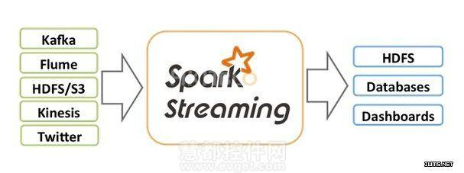
必备技能一： SQL

Slide 15


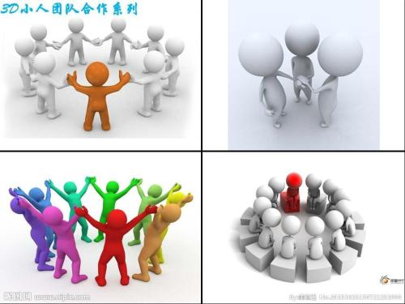
必备技能二： PPT

Slide 16
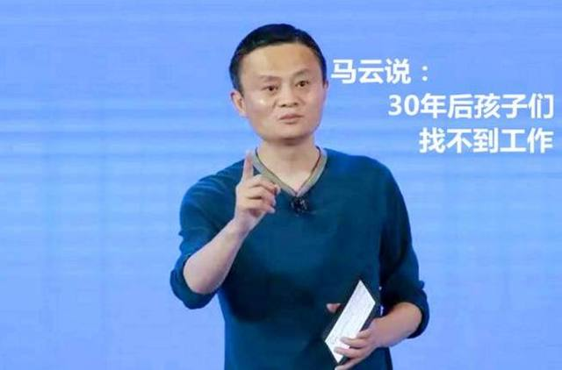

必备技能三： 一点点编程能力
小学三年级 信息科学
乐高、机器人大赛
人工智能AI未来取代
大部分人为工作
业务应急周期需求

Slide 17
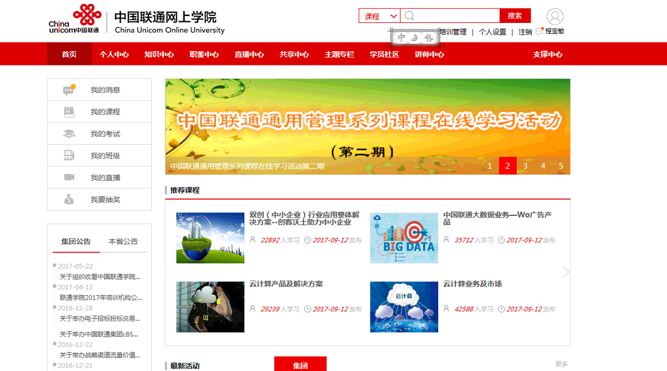
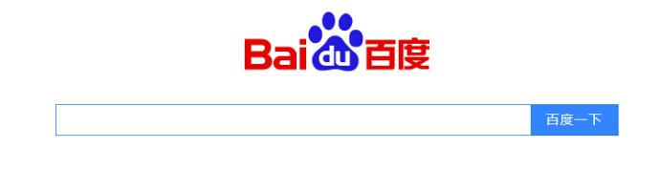
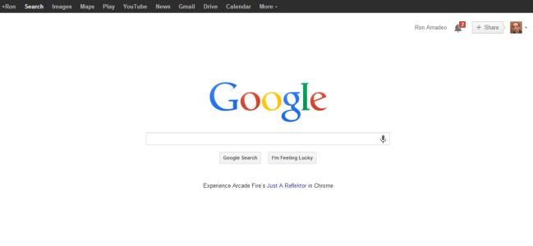


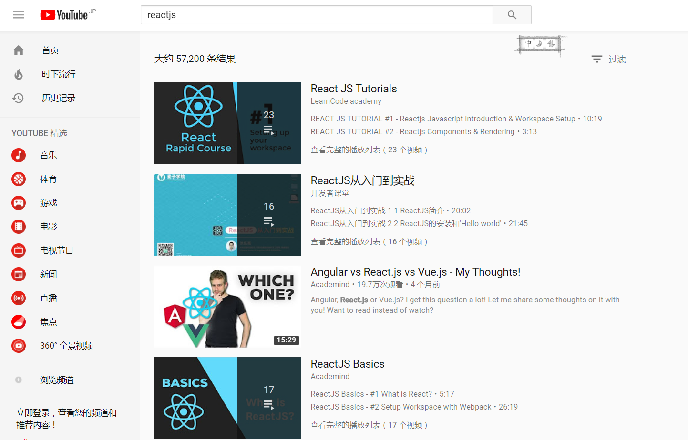
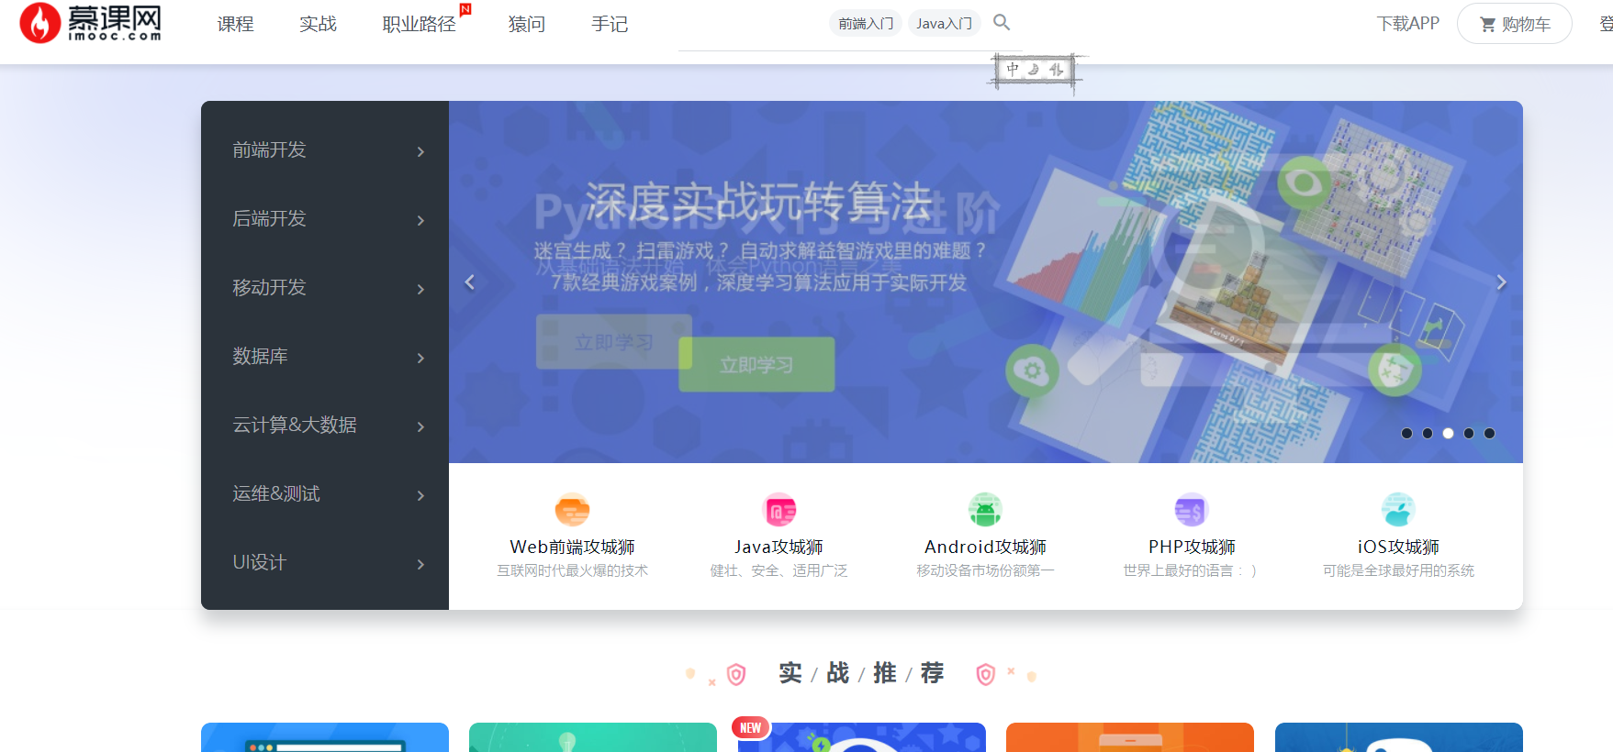






必备技能四： 善用搜索

Slide 18
目录
第一部分
新手村简介
第二部分
角色简介
第三部分
必备技能
第四部分
部落优势

Slide 19
沃受理部落优势
直面一线容易做出个人成绩
优化一个环节，每天全区营业员都会因此收益。提高公司的业务受理效率，增加员工的绩效及收入。
营业厅、社会渠道、校园能人、网店、手店、微信、短信等各种场景下的营业受理。
语音、流量、号码、卡、手机、宽带等各种产品的创新及系统支撑。
区公司及地市促销或者集团客户的销售，如何可以快速灵活支撑。保证在业务竞争中保证系统的领先优势。
了解最新的技术，引导业务变革
现在是互联网时代，移动互联网时代，大数据时代，如何在现有的资源和人力下创新产品，如何做新时代下的新零售，系统支撑、产品创新等，引导业务部门进行新业务的发展。
当前混改，作为第一个混改通信运营商，在总部系统集中的情况下，省份如何快速发展，快速支撑。

Slide 20

发展方向
开发工程师
需求管理
项目经理
系统设计师
产品经理
系统架构师
运维工程师
项目经理
产品经理

Slide 21
谢谢！

